Slide 1
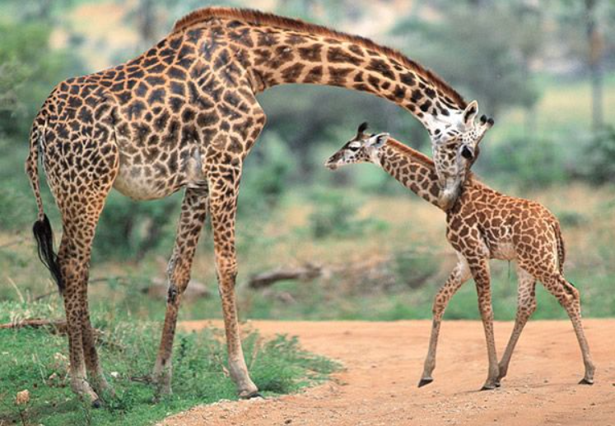
口语交际：有趣的动物
人教版 ·二年级上册

Slide 2
教学目标
1.能用简单的句式介绍自己喜欢的动物。（重点）
2.在交流、倾听中认识新的动物朋友。（重点）
3.能有礼貌的在与别人的交流过程中做简单的自我介绍。 （难点）

Slide 3
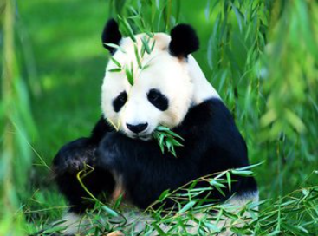
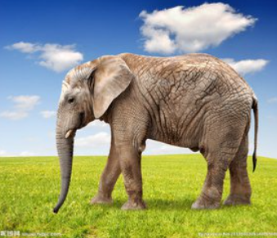
新课导入
生来带墨镜，爱吃鲜竹叶。
耳朵像蒲扇，身子像小山，鼻子长又长，帮人把活干。

Slide 4
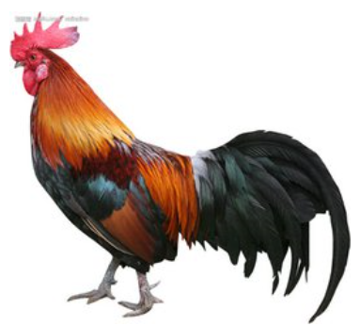
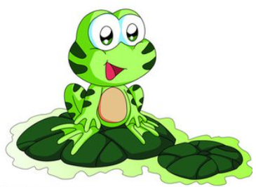
新课导入
头戴红帽，身披花衣裳，
一声高唱，日出东方。
大眼睛，披绿衣，
唱歌呱呱叫，田里捕害虫。

Slide 5
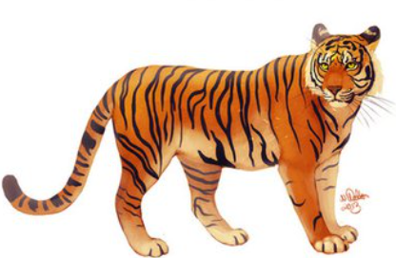
新课导入
像猫不是猫，身披花衣裳，
百兽之中它称王，威风十足嗓子燥。

Slide 6
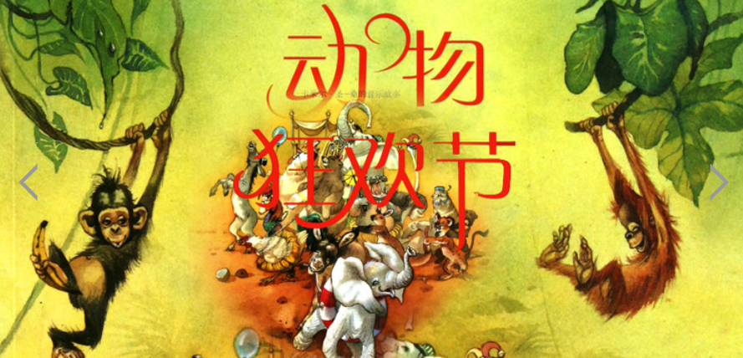
创设情境

Slide 7
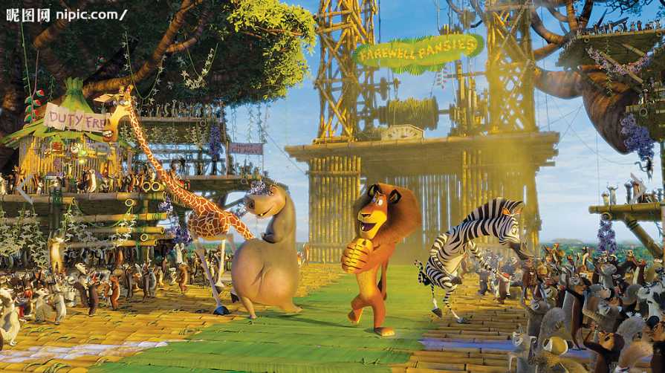
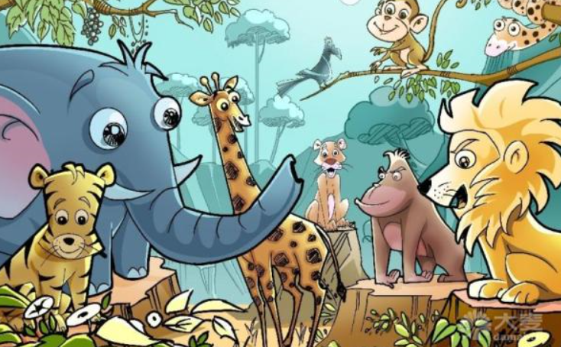
自我介绍

Slide 8
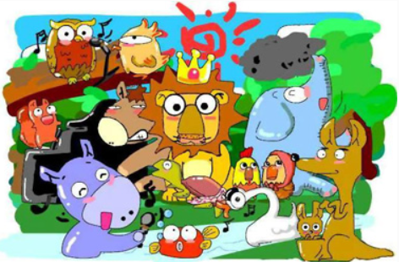
评选
“最有趣的小动物”

Slide 9
总结升华
我们认识了许多有趣的动物，还学会了怎样有礼貌地介绍自己。
希望大家平时多认真观察，多看课外书，了解更多的知识。

Slide 10
课后拓展
学生把在课堂上了解到的有趣的动物介绍给爸爸妈妈，和他们分享学习的快乐！

Slide 11
板书设计
有趣的动物
1、自我介绍
2、交朋友
3、选出最有趣的动物

Slide 12
今天的你们很棒哦！明天继续加油！！

